Slide 1


物理
Rrhar’il
物理
语文
语文
数学

Slide 2
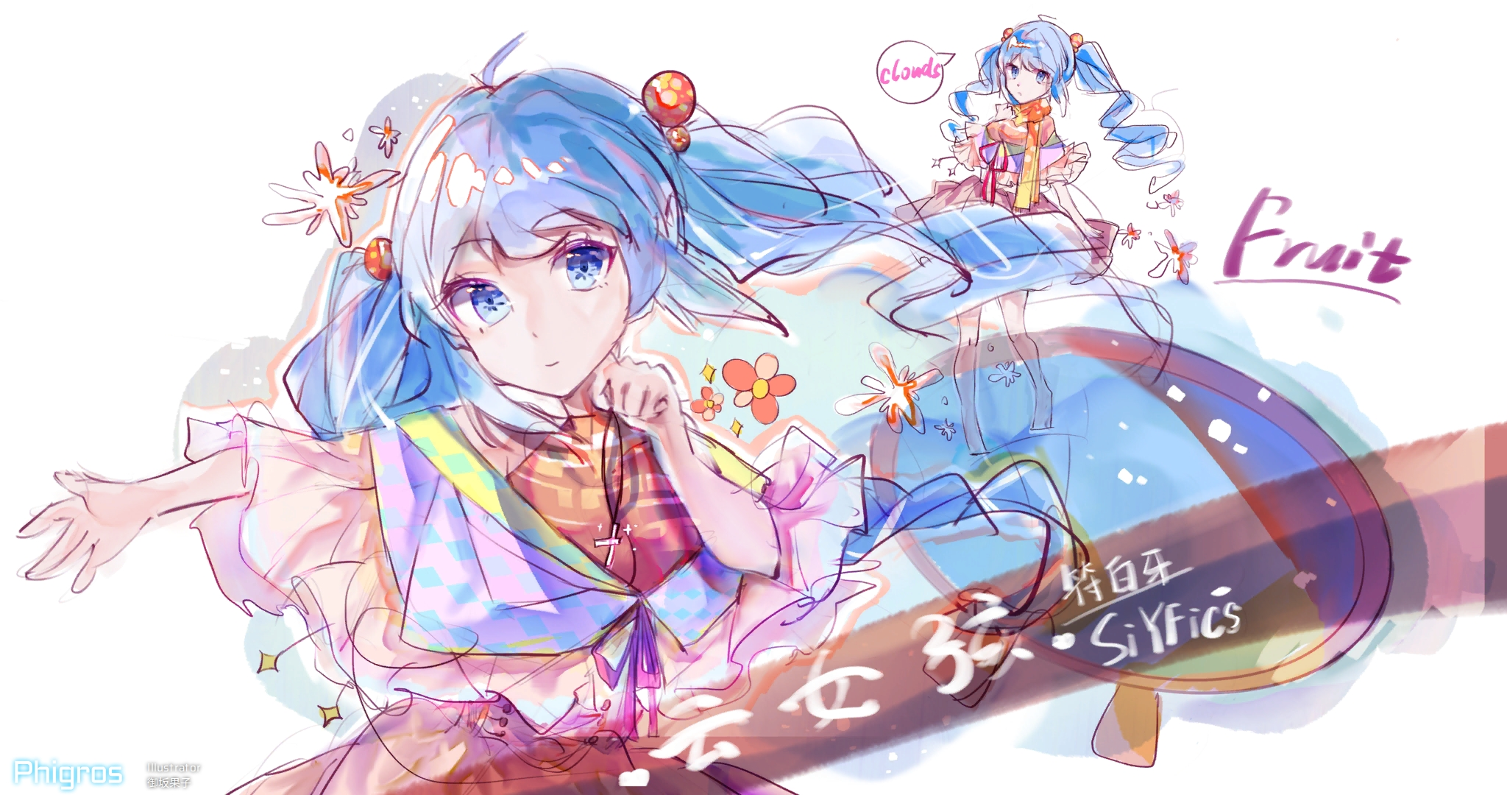
语文
物理
云女孩
语文
语文
数学
生物

Slide 3
物理
语文
语文
云女孩
语文
数学
生物
化学

Slide 4

物理
语文
数学
语文
Aleph-0
数学
生物
化学
体育

Slide 5
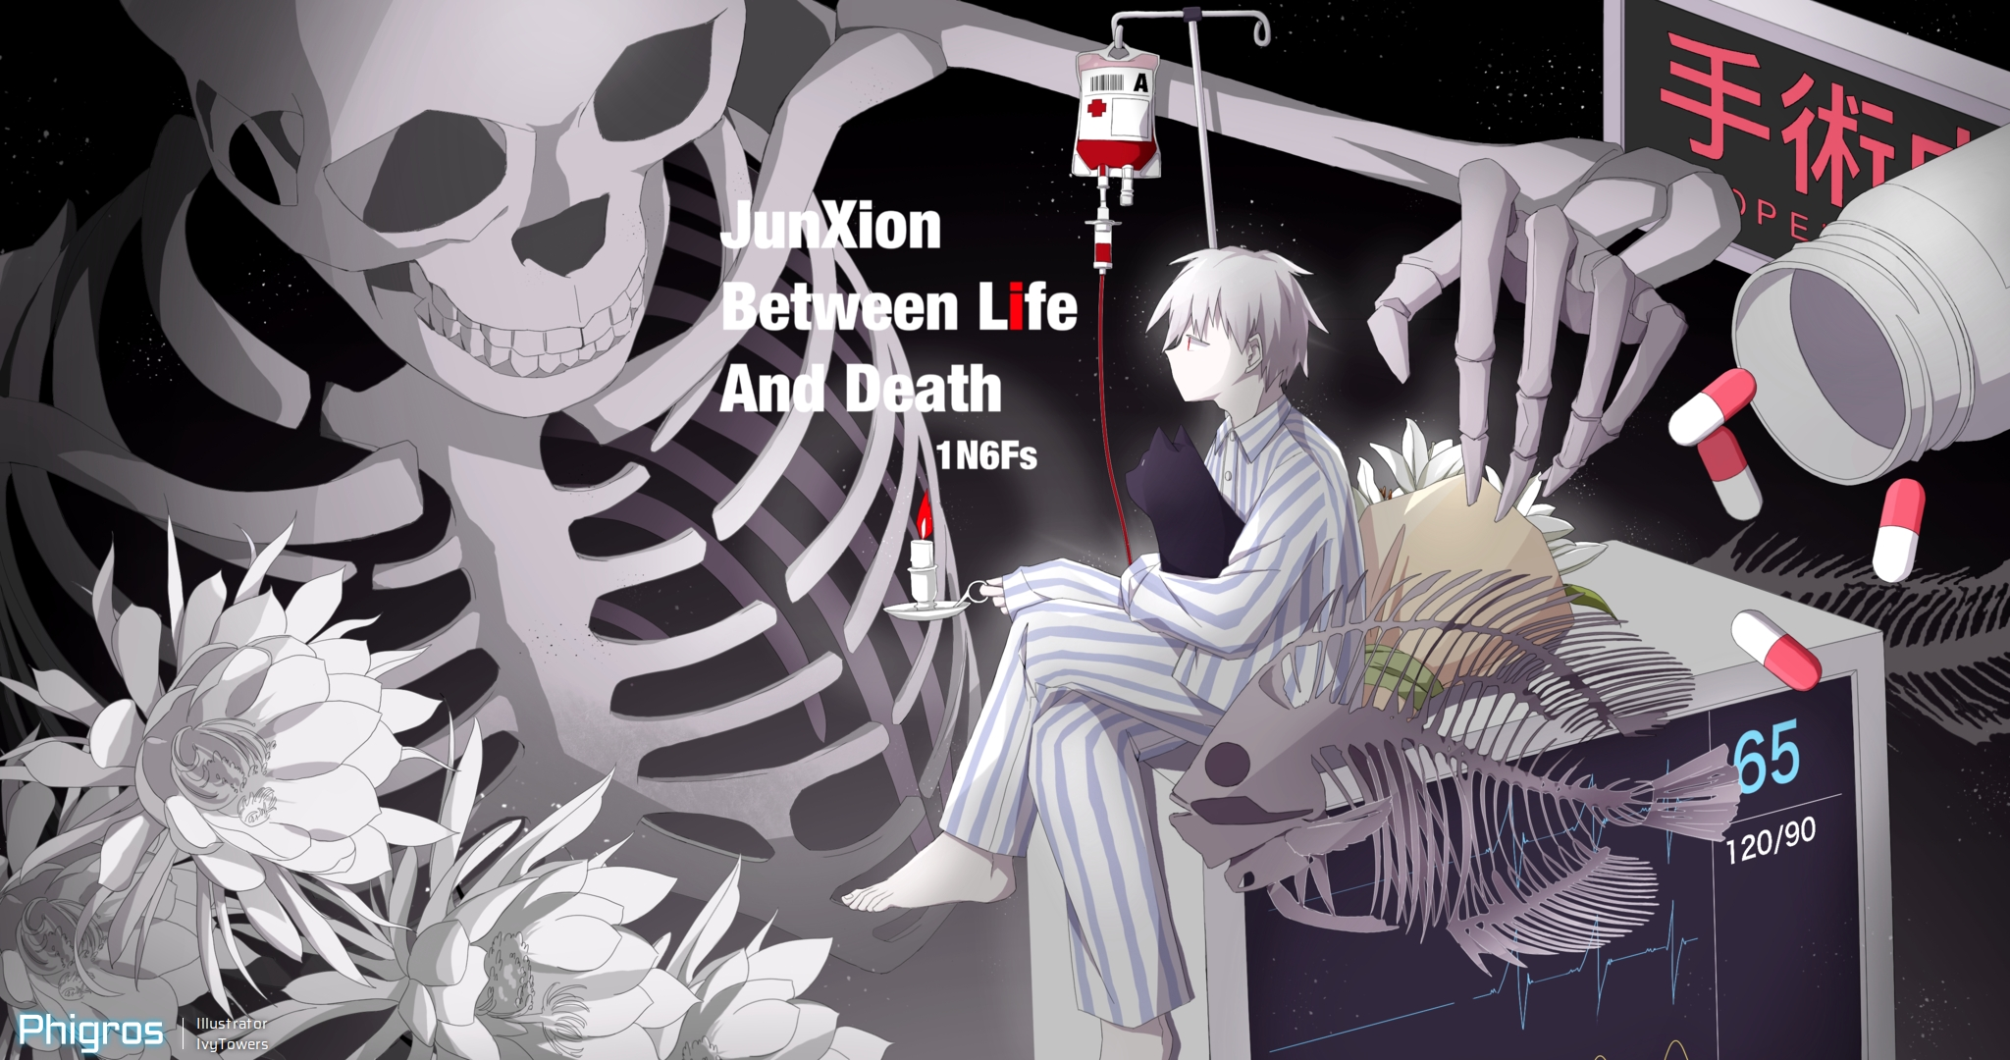
语文
语文
生物
数学
JunXion Between Life And Death
生物
化学
体育

Slide 6

语文
数学
化学
生物
c.s.q.n.
化学
体育

Slide 7
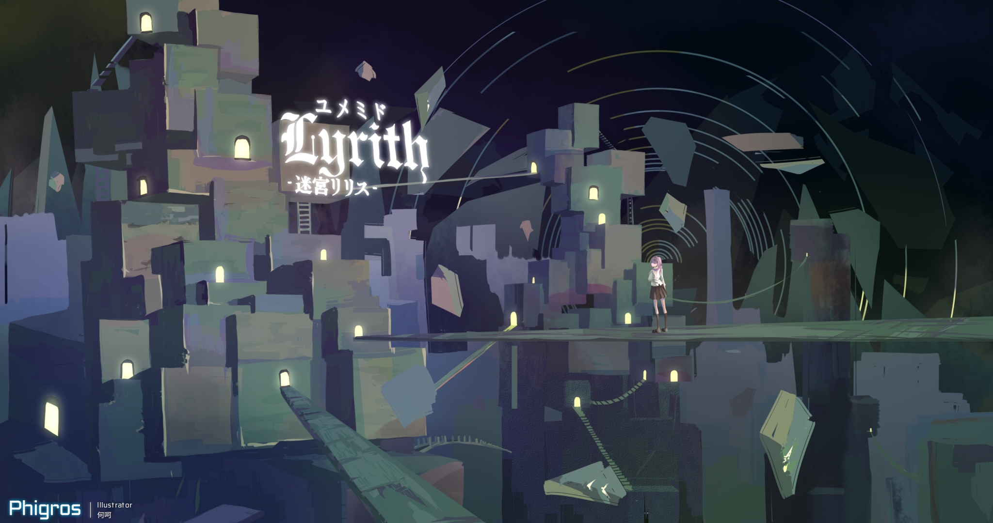
数学
生物
体育
化学
Lyrith -迷宮リリス-
体育

